Slide 1


אנטישמיות במרחב המקוון, אופייה המיוחד אמצעים ודרכים להתמודדות עם התופעה
המאבק באנטישמיות
ההסתדרות הציונית העולמית

Slide 2
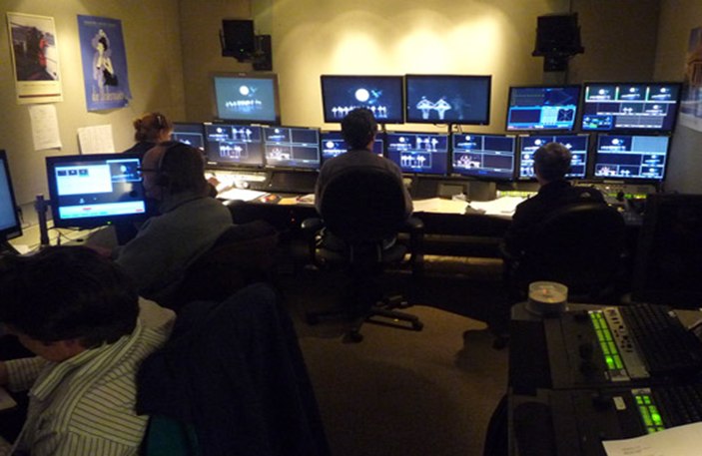
מרכז התקשורת למאבק באנטישמיות
ההסתדרות הציונית העולמית הקימה את מרכז התקשורת למאבק באנטישמיות.
למרכז מגיעים מתמחים צעירים מרחבי העולם, מרביתם בוגרי תכניות מסע אשר עוסקים מדי יום באיתור, ניטור ומאבק באנטישמיות ברשת האינטרנט, ברשתות החברתיות ובאתרים השונים.
המטרה היא לאפשר מגע ישיר עם למעלה מרבע מיליון חברי הרשת הגלובלית למאבק באנטישמיות במגוון שפות
הנתונים הנאספים מועברים לרשויות החוק, תוך העלאת המודעות לתופעה בקרב הגולשים בארץ ובתפוצות
Notes:
רשתות חברתיות נמצאות בכל מקום...ובחינם!

Slide 3
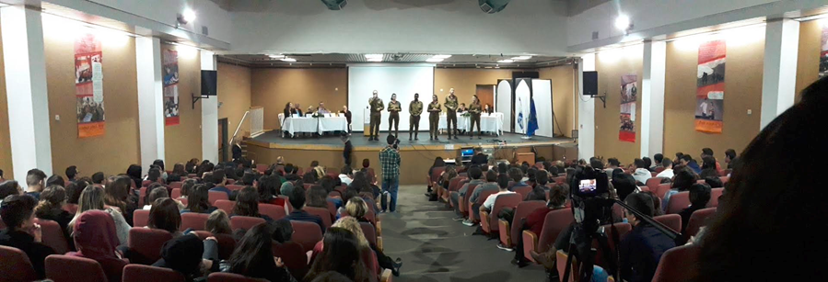
קורסים למאבק באנטישמיות
כחלק מהחשיבות למאבק בתופעה, מגוייסים צעירים, סטודנטים ובני הגיל השלישי למלחמה באנטישמיות.
ההסתדרות הציונית העולמית השיקה לא מכבר מספר קורסים למאבק באנטישמיות, דרכם מקבלים המשתתפים את הכלים הבסיסיים למאבק בתופעה, למענה וכיו"ב
Notes:
לדבר על ההצעה של וידאו קונפרנס
ניידות: גם במחשב בבית, גם בפלאפון, גם בטבלט...הכול
נגישות: חייב להיות ניתן לגשת בכל פלטפורמה של כל חברה כלשהי

Slide 4

כנסים אזוריים למאבק באנטישמיות
ההסתדרות הציונית העולמית מקיימת כנסים אזוריים למאבק באנטישמיות.
לכנסים מגיעים מאות ממנהיגי הקהילות, פעילים מקומיים ועוד
במהלך הכנס, מקבלים המשתתפים כלים להתמודדות עם תופעת האנטישמיות ותנועות החרם ומקיימים שיחות תיאום עם עמיתיהם ממדינות וקהילות נוספות

Slide 5

שילוב מורים שליחים במאבק באנטישמיות
לצורך מיצוי המאבק באנטישמיות, משלבת ההסתדרות הציונית העולמית את השליחים היוצאים לקהילות השונות ברחבי העולם.

Slide 6

דואר אדום
ההסתדרות הציונית הקימה את מיזם הדואר האדום, דרכו מגיעות פניות ודיווחים אודות אירועים אנטישמיים, ביטויים בתקשורת, הסתות וכו'.
המידע שמועבר, מטופל על ידי הגורמים במערכת אשר מנחים את המדווחים באפשרויות העומדות לרשותם במישור החוקי והתקשורתי

Slide 7
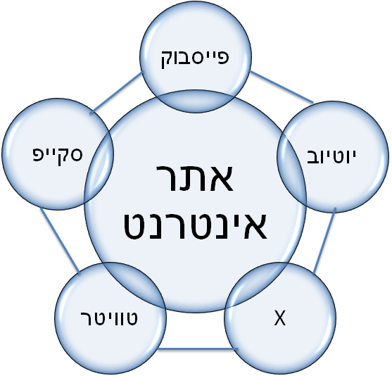
העלאת מודעות על אירועים אנטישמיים
אחת הבעיות המרכזיות במאבק באנטישמיות היא חוסר הידיעה אודותם.
הפצה של אירוע אנטישמי שהתרחש, מעלה את הנושא לסדר היום הציבורי.
ההפצה מתקיימת במגוון האפשרויות הויראליות הקיימות כיום
Notes:
פייסבוק מביא כניסות לאתר
מוציא מרשת חברתית לנושאים אחרים ומגוונים שיעניינו את הגולש
המסרים ניתנים להפיץ כל לקהל, מתישהו ואיפשהו...והכול בלחיצת עכבר

